Slide 1

实验七
测定金属的电阻率

Slide 2


【考纲解读】
1.掌握螺旋测微器的使用和读数方法
2.掌握电流表、电压表和滑动变阻器的使用方法及电流表和电压表的读数方法
3.会用伏安法测电阻,能分析不同接法中的误差
4.会测定、计算金属的电阻率,会利用多次测量求平均值的方法减小误差

Slide 3
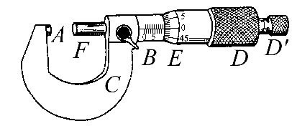
【实验原理】
1.螺旋测微器：
(1)构造：如图,螺旋测微器的测砧A和固定刻度B固定在尺架C上,可动刻度E、旋钮D、微调旋钮D′是与测微螺杆F连在一起的,通过精密螺纹套在B上。
(2)原理：可动刻度E上的刻度为50等份,则螺旋测微器的精确度为0.01mm。

Slide 4
(3)读数。
①测量时被测物体长度的半毫米数由固定刻度读出,不足半毫米部分由可动刻度读出。
②测量值(mm)=固定刻度数(mm)(注意半毫米刻度线是否露出)+可动刻度数(估读一位)×0.01(mm)。

Slide 5
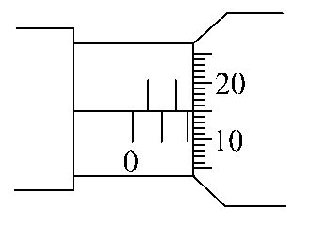
③如图所示,固定刻度示数为2.0mm,而从可动刻度上读
的示数为15.0,最后的读数为2.0 mm+15.0×0.01 mm
=2.150 mm。

Slide 6
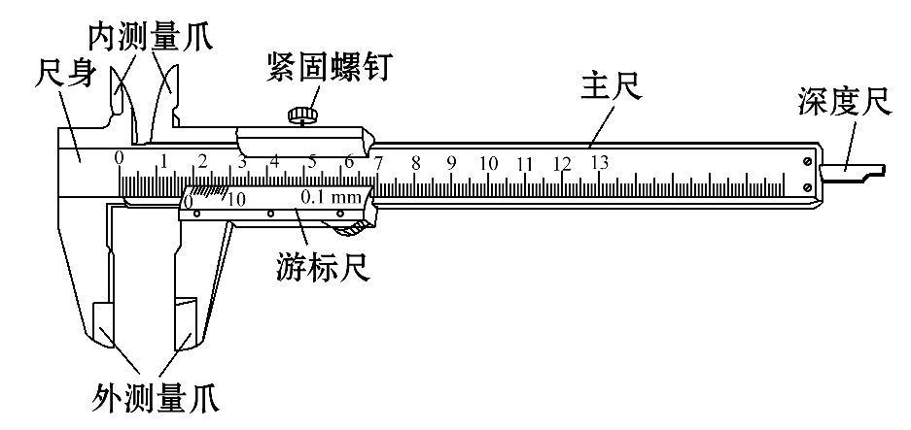
2.游标卡尺：
(1)构造：主尺、游标尺(主尺和游标尺上各有一个内、外测量爪),游标尺上还有一个深度尺(如图所示)。

Slide 7
(2)用途：测量厚度、长度、深度、内径、外径。
(3)原理：利用主尺的最小分度与游标尺的最小分度的差值制成。不管游标尺上有多少个小等分刻度,它的刻度部分的总长度比主尺上的同样多的小等分刻度少1mm。常见的游标卡尺的游标尺上小等分刻度有10格的、20格的、50格的,其读数见下表：

Slide 8
刻度格数 (分度) | 刻度总长度 | 每小格与 1mm的差值 | 精确度 (可准确到)
10 | 9mm | 0.1mm | 0.1mm
20 | 19mm | 0.05mm | 0.05mm
50 | 49mm | 0.02mm | 0.02mm
(4)读数：若用x表示从主尺上读出的整毫米数,K表示从游标尺上读出与主尺上某一刻线对齐的游标的格数,则记录结果表示为(x+K×精确度)mm。需要注意的是,不管是哪种卡尺,K值均不需要估读。

Slide 9
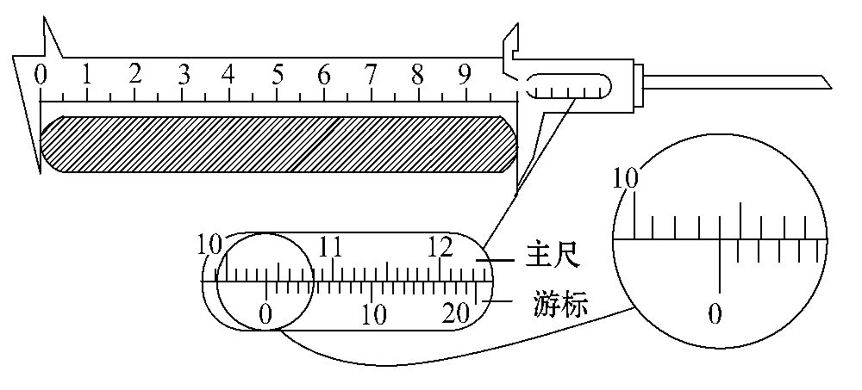
(5)如图所示,有一游标卡尺,主尺的最小分度是1mm,游标上有20个小的等分刻度。用它测量一工件的长度,图示的读数为104mm+0.05×0 mm=104.00 mm。

Slide 10
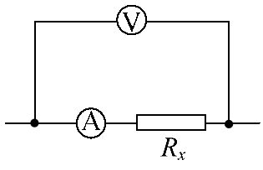
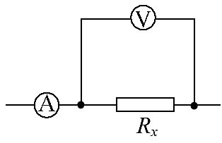

3.伏安法测电阻：电流表内接法和外接法的比较。
 | 电流表内接法 | 电流表外接法
电路图
适用 条件 | 大电阻(R_{x}> 或R_{A}≪R_{x}) | 小电阻(R_{x}< 或R_{V}≫R_{x})

Slide 11
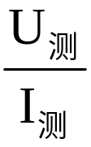
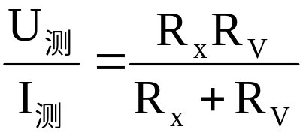
 | 电流表内接法 | 电流表外接法
误差 分析 | 由于电流表分压： R_{测}= =R_{x}+R_{A}>R_{x} 测量值大于真实值 | 由于电压表分流： R_{测}= <R_{x} 测量值小于真实值

Slide 12
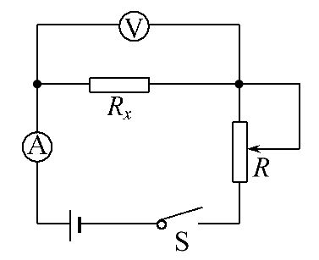

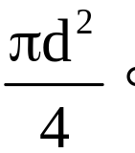

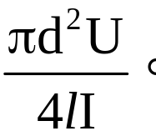
4.电阻率的测定原理：
(1)把金属丝接入电路中,用伏安法测金
属丝的电阻,R_{x}= ,电路原理如图所示。
(2)用毫米刻度尺测金属丝接入电路部分的长度l,用螺旋测微器测得金属丝的直径d,算出横截面积S=
(3)根据电阻定律R= ,得金属丝电阻率ρ=

Slide 13
【实验过程】
1.直径测定：用螺旋测微器(或游标卡尺)在被测金属
丝上的三个不同位置各测一次直径,求出其平均值d,计
算出金属丝的横截面积S=

Slide 14
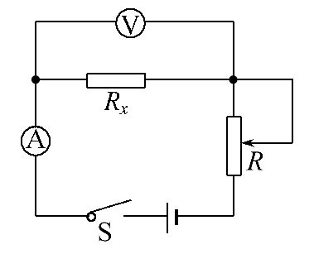
2.电路连接：按如图所示的电路原理图连接好用伏安法测电阻的实验电路。
3.长度测量：用毫米刻度尺测量接入电路中的被测金属丝的有效长度,反复测量3次,求出其平均值l。

Slide 15
4.U、I测量：把滑动变阻器的滑片调节到使接入电路中的电阻值最大位置,电路经检查确认无误后,闭合开关S,改变滑动变阻器滑片位置,读出几组相应的电流表和电压表示数I和U的值,填入表格中,断开开关S,求出电阻R_{x}的平均值。
U
I
R_{x}

Slide 16
5.拆除实验线路,整理好实验器材。

Slide 17
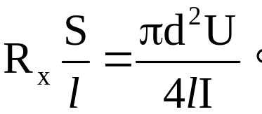
【数据处理】
1.在求R_{x}的平均值时可用两种方法：
(1)用R_{x}= 分别算出各次的数值,再取平均值。
(2)用U-I图线的斜率求出。
2.计算电阻率：将记录的数据U、I、l、d的值代入电
阻率计算式ρ=

Slide 18
【误差分析】
1.系统误差：
(1)采用伏安法测量金属丝的电阻时,由于采用的是电流表外接法,测量值小于真实值,使电阻率的测量值偏小。
(2)由于金属丝通电后发热升温,会使金属丝的电阻率变大,造成测量误差。

Slide 19
2.偶然误差：
(1)金属丝的横截面积是利用直径计算而得到的,直径的测量是产生误差的主要来源之一。
(2)金属丝的长度测量、电流表和电压表的读数等均会带来偶然误差。

Slide 20
【注意事项】
1.螺旋测微器的使用：
(1)测量前应校对零点：使测砧A与测微螺杆P并拢,观察可动刻度零刻线与固定刻度的轴向线是否重合,以及可动刻度的边缘与固定刻度的零刻线是否重合。

Slide 21
(2)测量时,当测微螺杆P将要接触被测物体时,要停止使用旋钮K,改用微调旋钮K′,当听到“咔、咔”声时,停止转动,以避免P和被测物体间产生过大的压力。
(3)螺旋测微器应估读一位,即以mm作单位,读到小数点后面第三位。

Slide 22
2.测定金属的电阻率：
(1)测量被测金属导线的有效长度,即电压表两端点间的待测导线长度,测量时应将导线拉直,反复测量三次,求其平均值。
(2)闭合开关S之前,一定要使滑动变阻器的滑片处在有效阻值最大的位置。

Slide 23
(3)电流不宜太大(电流表用0～0.6A量程),通电时间不宜太长,以免金属丝温度升高,导致电阻率在实验过程中变大。

Slide 24
热点一 实验仪器的读数和实验原理
【典例1】(2014·海南高考)现有一合金制成的圆柱体。为测量该合金的电阻率,现用伏安法测量圆柱体两端之间的电阻,用螺旋测微器测量该圆柱体的直径,用游标卡尺测量该圆柱体的长度。螺旋测微器和游标卡尺的示数如图甲和图乙所示。

Slide 25
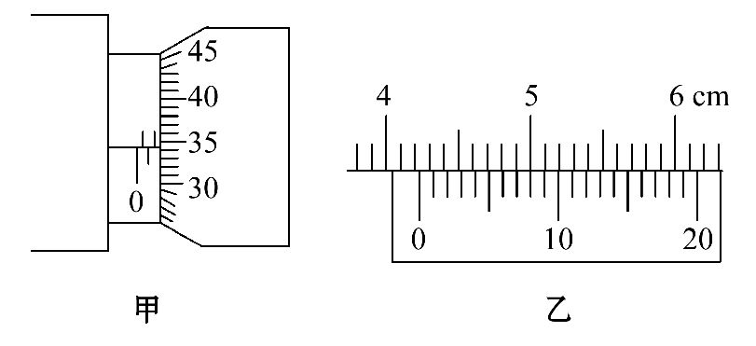

Slide 26
(1)由图读得圆柱体的直径为____________mm,长度为__________cm。
(2)若流经圆柱体的电流为I,圆柱体两端之间的电压为U,圆柱体的直径和长度分别用D、L表示,则用D、L、I、U表示的电阻率的关系式为ρ=____________。

Slide 27
【解题指导】
(1)命题立意：本题意在考查游标卡尺、螺旋测微器的读数方法及测量金属电阻率的原理。
(2)解题关键：
①掌握游标卡尺、螺旋测微器的读数规则,特别是有效数字的位数。
②理解欧姆定律和电阻定律。

Slide 28

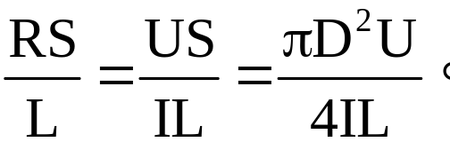
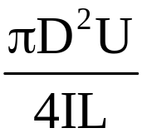
【解析】(1)圆柱体的直径为1.5mm+34.5×0.01 mm=
1.845 mm;长度为42mm+8×0.05 mm=42.40 mm=4.240 cm。
(2)由欧姆定律R= 和电阻定律R=
联立得ρ=
答案：(1)1.845(1.842～1.846均可) 4.240
(2)

Slide 29
热点二 实验数据的分析与处理
【典例2】(2014·山东高考)实验室购买了一捆标称长度为100m的铜导线,某同学想通过实验测定其实际长度。该同学首先测得导线横截面积为1.0mm²,查得铜的电阻率为1.7×10⁻⁸Ω·m,再利用图甲所示电路测出铜导线的电阻R_{x},从而确定导线的实际长度。

Slide 30
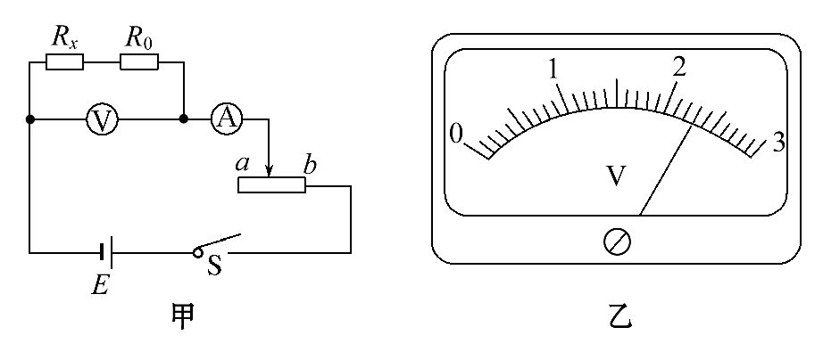
可供使用的器材有：
电流表：量程0.6A,内阻约0.2Ω;
电压表：量程3V,内阻约9 kΩ;

Slide 31
滑动变阻器R₁：最大阻值5Ω;
滑动变阻器R₂：最大阻值20Ω;
定值电阻：R₀=3Ω
电源：电动势6V,内阻可不计;开关、导线若干。
回答下列问题：
(1)实验中滑动变阻器应选________(选填“R₁”或“R₂”),闭合开关S前应将滑片移至________(选填“a”或“b”)端。

Slide 32
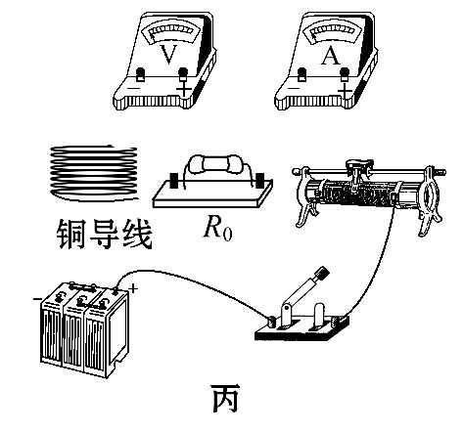
(2)在实物图丙中,已正确连接了部分导线,请根据图甲电路完成剩余部分的连接。

Slide 33
(3)调节滑动变阻器,当电流表的读数为0.50A时,电压表示数如图乙所示,读数为__________V。
(4)导线实际长度为__________m(保留2位有效数字)。

Slide 34
【解题探究】
(1)闭合开关S前应将滑动变阻器滑片移至电阻_____
处。
(2)实物连线的一般方法是什么?
提示：按照实验原理图,一般从电源正极出发,按顺序先连接完串联的主干部分,再连接剩余的并联支路部分。
最大

Slide 35

(3)电阻定律的表达式为R=____。

Slide 36
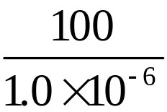
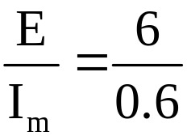
【解析】(1)被测电阻的阻值约为R_{x}= =1.7×10⁻⁸×
Ω=1.7Ω,而电路中最大电流为I_{m}=0.6A,所以
电路中总电阻的最小值为R= Ω=10Ω,则滑动变
阻器的阻值最小为R_{动}=R-R_{x}-R₀=5.3Ω,故滑动变阻器应
选择R₂;在电路中滑动变阻器为限流接法,闭合开关之
前,其阻值应置于最大值处,即a处。

Slide 37
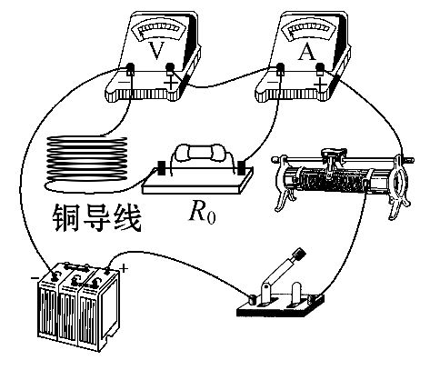
(2)电路连接如图所示
(3)电压表的读数为2.30V。

Slide 38
(4)被测电阻的测量值为R_{x}= -R₀,R_{x}= ,代入数据,解得导线的实际长度为l=94m。
答案：(1)R₂ a (2)见解析 (3)2.30 (4)94

Slide 39
热点三 实验拓展与创新
【典例3】(2016·烟台模拟)某同学用下列器材测量一电阻丝的电阻R_{x}：电源E,适当量程的电流表、电压表各一只(电流表有内阻,电压表内阻不是无限大),滑动变阻器R、R_{P},开关S₁、S₂,导线若干。他设计如图甲所示的电路测量电阻R_{x}的值,并有效地消除了因电压表和电流表内阻而产生的系统误差。

Slide 40
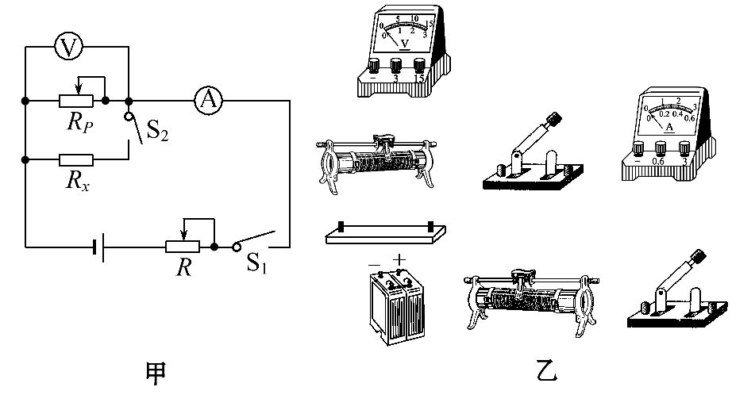
实验步骤如下：
A.先闭合S₁,断开S₂,调节R和R_{P},使电流表和电压表示数合理,记下两表示数为I₁、U₁;
B.闭合S₂,调节R_{P},记下电流表和电压表示数为I₂、U₂。

Slide 41
(1)请你帮他按电路图在实物图乙上连线。
(2)指出上述步骤B中错误的做法并进行改正：______
_____________________________________________,
写出用测量数据表示被测电阻R_{x}的表达式：______。
【创新方向分析】伏安法测电阻存在系统误差,本题意在消除系统误差,采用的思路是收集含R_{x}和不含R_{x}的两组实验数据,联立方程组求解,从而消除实验误差。

Slide 42
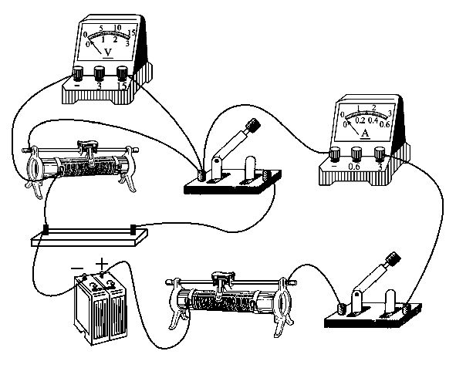
【解析】(1)由电路图连接实物图,如图所示：

Slide 43

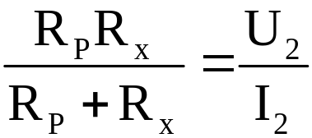
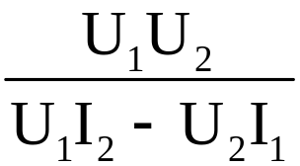
(2)先闭合S₁,断开S₂,根据欧姆定律,则有：
R_{P}= ①
再闭合S₂,则有：
②
联立上式,解得：
R_{x}=
由以上解析过程可知,①②两式中R_{P}应相等,所以步骤B中应保持R_{P}不变。

Slide 44
答案：(1)见解析图
(2)应该保持R_{P}不变,测出电流表和电压表的读数为I₂、U₂

Slide 45


